Slide 1
現代科学Ⅲ
(後期 月曜3･4時限)
独立行政法人 国立高等専門学校機構 鈴鹿工業高等専門学校 2024年度後期「現代科学Ⅲ」
第3回雨雲の一生
2025年01月20日
安藤 雄太

Slide 2

今日の話題
授業アンケートの結果と質問に対する答え
雨雲の一生

Slide 3
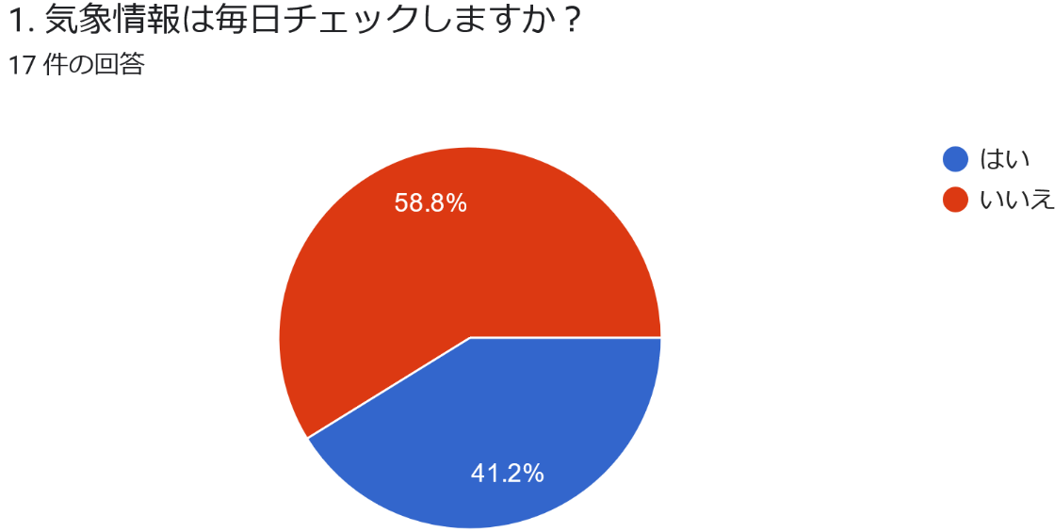
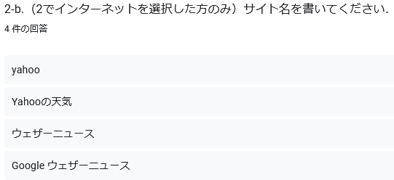
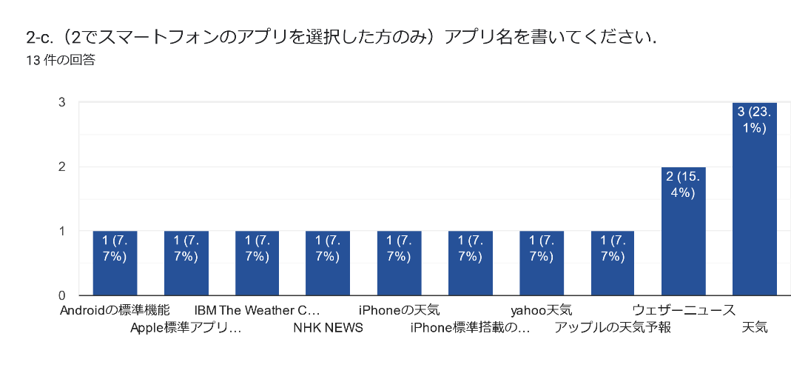
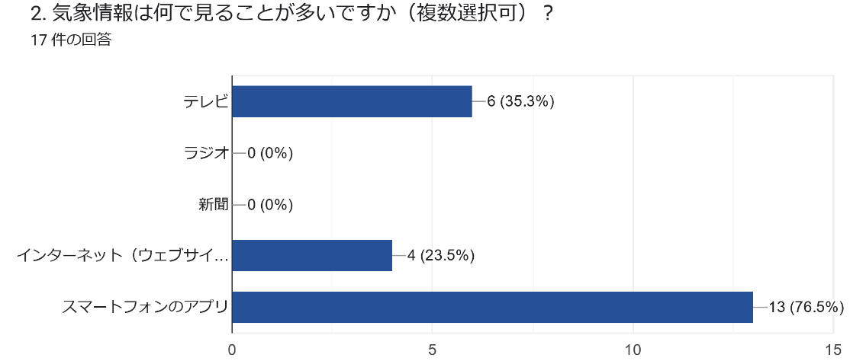
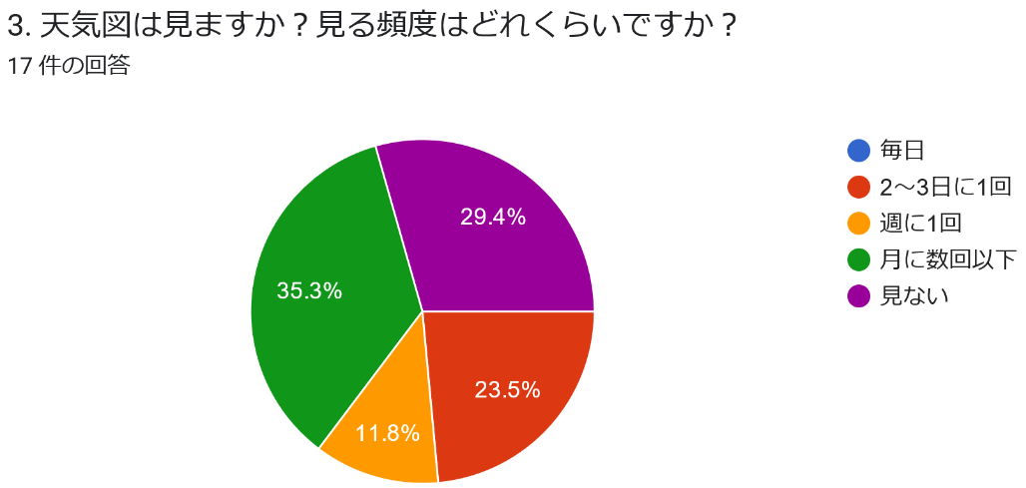
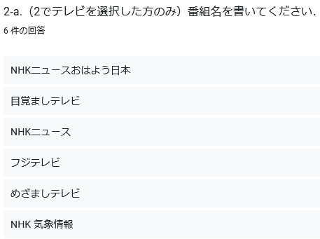

Slide 4
質問に対する答え
天気予報で予測できる日付の限界は授業で教えていただきましたが、近い日の天気を予測するとき、当たる確率をなるべく100%にすることは可能なのですか？現在の90%からそれ以上に上げることには限界があるのか知りたいです。
  近い日なら限りなく100%に近づけることはできます．ただし，苦手な現象（局所的，台風の進路，雨か雪か，など）もあります．

Slide 5
質問に対する答え
カオスによって極めて細かな元データのズレで結果が大きく変わるため、アンサンブル予報で平均を取って対策しているなら、カオスが発生する最も細かなデータの大きさまで初期値を細かくして計算したら観測値から予測できるデータの値はもっと正確になりますか？
  初期値のずれを小さくすれば予測データのばらつきも小さくなる可能性がありますが，予測値が実際の値と近くなるかは不明です．

Slide 6
質問に対する答え
オホーツク海や北極が日本の気候に影響を与えているとのことでしたが、南極はあまり関係ないのでしょうか？また、オホーツク海や北極の観測とは具体的にどんなことを行っているのでしょうか？
  南極も関係あります．熱帯の変動を介して日本の気候に影響を与える，という研究があります．長期的には海洋の循環を通して全球規模で影響があります．
  大気と海洋の温度，湿度，塩分など測定して衛星観測では分からない細かい構造を計測します．

Slide 7
質問に対する答え
この授業の出欠は締め切り日までに授業アンケートを提出すれば，出席とします．

Slide 8
雨雲の一生

Slide 9
大気の上下の動きについて
～安定・不安定～
～積乱雲の発達～

Slide 10
“バランスする“という表現には穴がある
バランス・・・
不安定
山の頂上のボールを動かすと
斜面を落ちていきつづける
中立
平らな地面の上のボールは動かしても
戻りもしなければ，それ以上動きもしない
安定
谷底のボールは、動かしても
元の場所に戻ってくる

Slide 11
では、簡単な大気を考えてみよう
冷たい
暖かい
空気の入った風船を動かしてみる
安定
不安定
上空
上空
なにかのきっかけで
上昇した時を考えると
なにかのきっかけで
下降した時を考えると
C
C
W
C
W
W
周囲に比べ密度が
大きいから更に下降
周囲に比べ密度が
小さいからさらに上昇
周囲に比べ密度が
大きいから下降
周囲に比べ密度が
小さいから上昇
C
C
C
W
W
W
地面
どちらも
元の場所へ戻ろうとする
地面
どちらも
動いて行き続ける

Slide 12
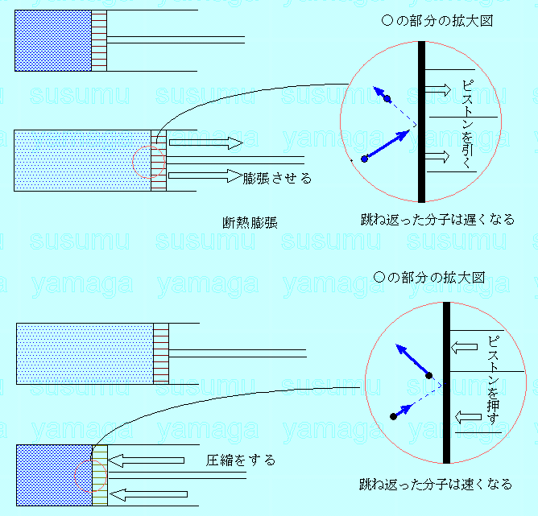
知っておきたい原理１
断熱膨張・断熱圧縮
  気体が膨張すると気体の温度は下がる
  圧縮すると温度は上がる
  圧縮すると仕事を気体に与えたことになるので，エネルギーを与えたことになるので温度が上がる
http://www.s-yamaga.jp/nanimono/taikitoumi/dannetsuassyukutokumonohassei.htmより

Slide 13
知っておきたい原理２
乾燥断熱減率
  空気が上昇すると気温が下がる．原理は断熱膨張
  具体的には1度/100mの割合で気温が下がる．
  地上気温が30度なら，１km上空まで空気が上昇すると20度まで下がる．
20℃
上空の方が下層に比べて
気圧が低いため膨張する．
1km
空気を下に持ってくると
圧縮され温度が上がる．
30℃

Slide 14
知っておきたい原理２
乾燥断熱減率
  空気塊の位置エネルギーと（顕）熱エネルギーの和＝乾燥静的エネルギー
  $$E=gz+c_{p}T$$
  断熱過程（外からの熱の出入りがない）では乾燥静的エネルギーは保存される
  高さ0で気温$T_{0}$の空気塊を高さzまで持ち上げると
  $$T=T_{0}−{gz}/{c_{p}}$$
  $$g/{c_{p}={9.8}/{1005}≈{10℃}/{1000m}}$$

Slide 15
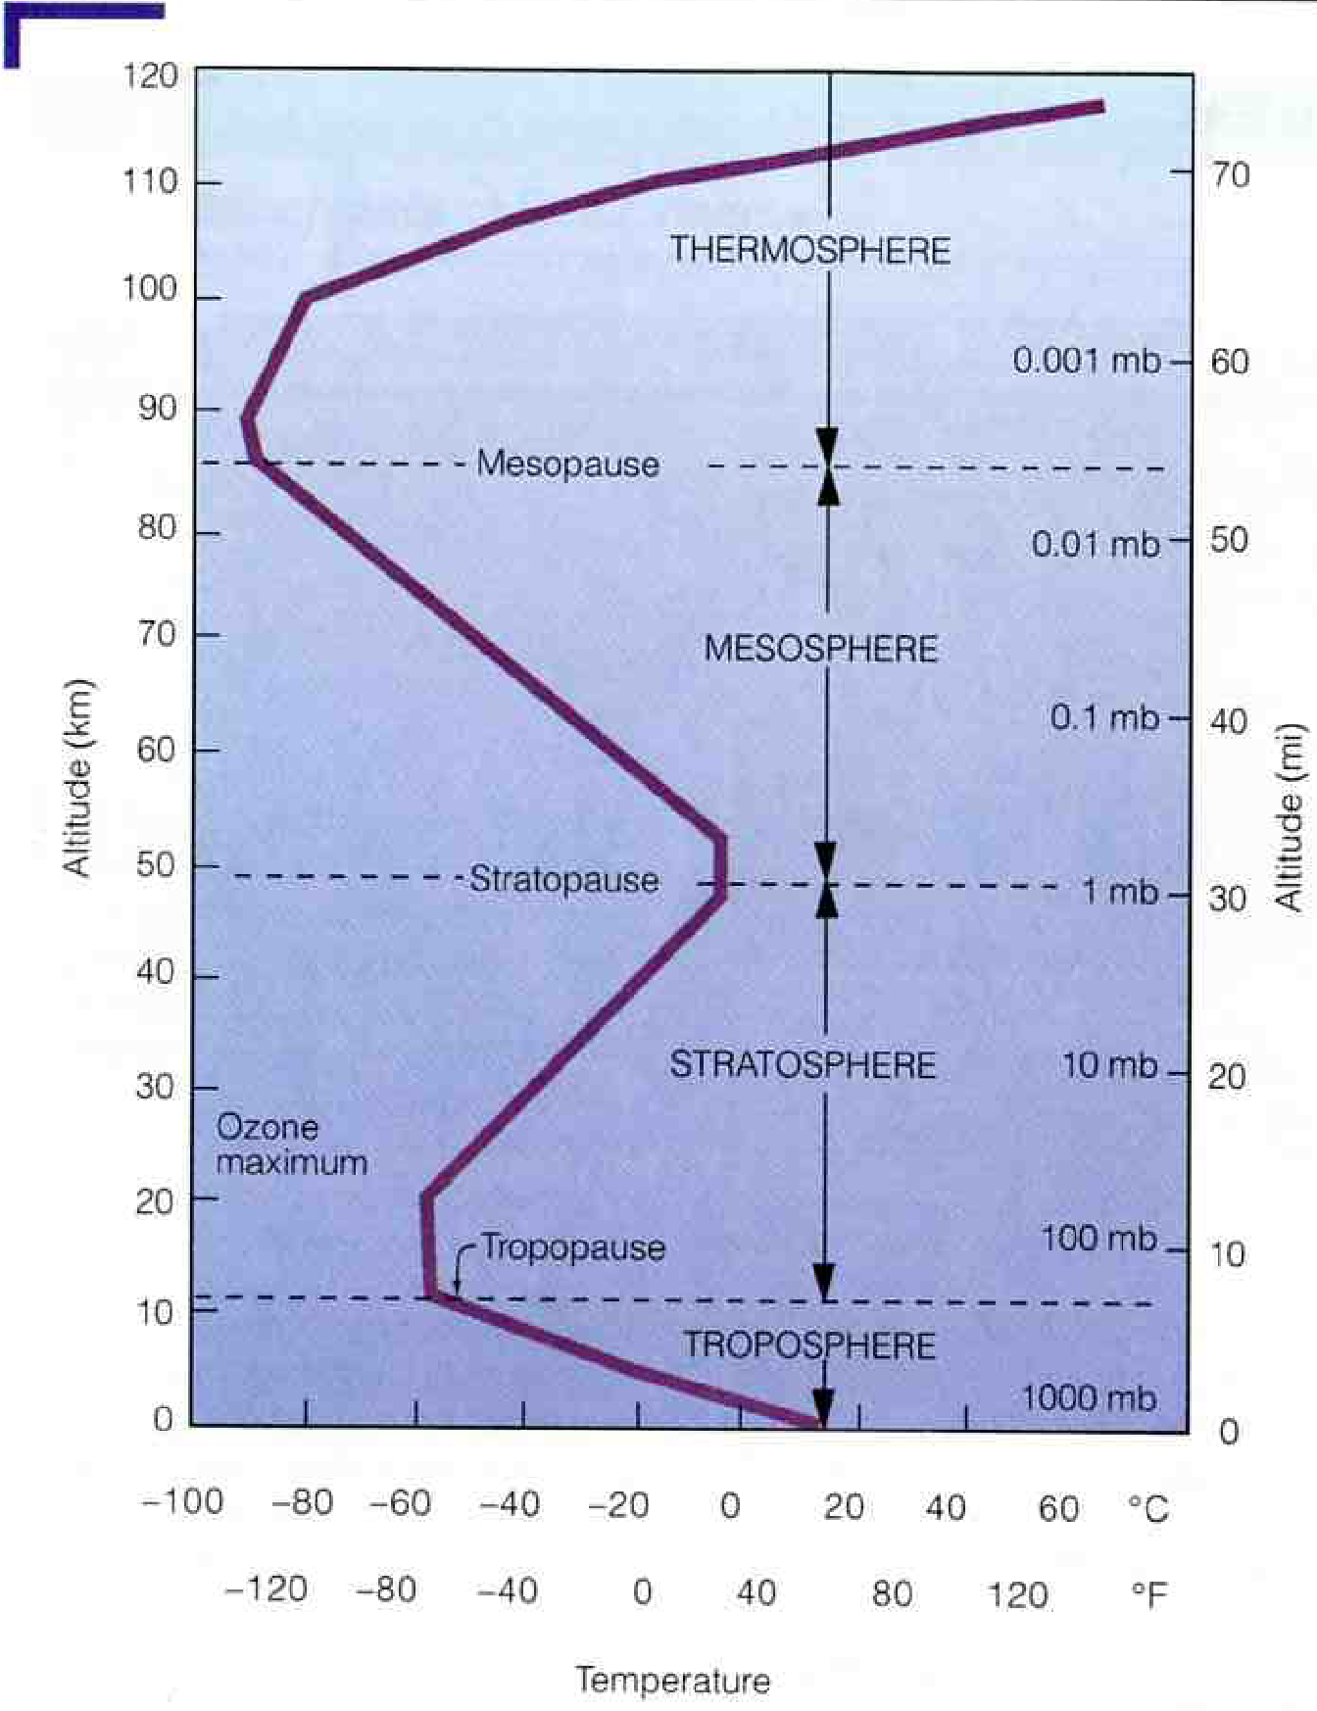
※実は対流圏の温度が上空ほど低い理由は，放射だけでは決まらない．その話は，いずれやります．
地表面が暖かいのは温室効果
上空ほど寒いのは断熱膨張（空気塊のエネルギー保存則のため）
※成層圏・熱圏では放射加熱の効果が大きく断熱ではない
下層部分は温室効果によるものである事が解った

Slide 16
実線のような温度分布で空気が乾燥していたとしよう
高度
周りより”冷たい”
風船の方が”重い”
安定
“下方”へ移動
ある日の
大気の温度分布
乾燥断熱線
1℃/100m
温度
低温
高温

Slide 17
観測された温度分布がたまたま乾燥断熱減率と同じとき
高度
周りと同じ気温
重さ同じ
中立
そのまま停止
乾燥断熱線
1℃/100m
ある時の大気の温度分布
温度
低温
高温

Slide 18
上空に行くほど急激に温度が下がるとき
高度
周りより”暖かい”
風船の方が”軽い”
不安定
さらに“上方”へ移動
乾燥断熱線
1℃/100m
ある時の大気の
温度分布
温度
低温
高温

Slide 19
簡単にまとめると
＊乾燥した大気での安定不安定とは・・・・
乾燥断熱減率で持ち上げた時の空気が
まわりより冷たい時
＝＞空気が勝手に上昇できず元の位置に戻る
安定
乾燥断熱減率で持ち上げた時の空気が
まわりとほぼ同じ温度の時
＝＞空気は勝手に上昇も下降もしない状態
中立
乾燥断熱減率で持ち上げた時の空気が
まわりより暖かい時
＝＞空気は勝手に上昇する
不安定

Slide 20
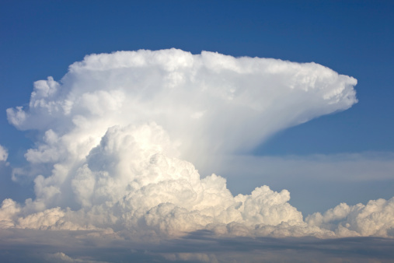
大気の鉛直方向の状態と雲の発達について
http://wall.kabegami.com/word/%E7%A9%8D%E4%B9%B1%E9%9B%B2?page=6 より

Slide 21
水（H_{２}O）の性質
水の性質
常温（地球上の気温範囲）で固体，液体となる
（融点、沸点が高い）
比熱，融解熱，蒸発熱が大きい
固体のほうが液体より密度が小さい（氷が水に浮く）
水は4℃で最大密度
海水は温度が低いほど重い．塩分が濃いほど重い．
海水の融点は低下する -1.8℃
温室効果気体である（赤外域に吸収帯をもつ）

Slide 22
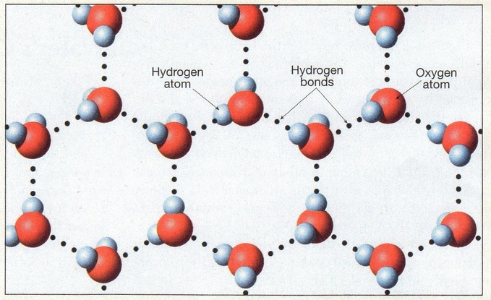
氷：固体（固相） solid phase: ice
水の性質
Source: The Atmosphere An Introduction to Meteorology, 10th Ed By F. K. Lutgens and E. J. Tarbuck

Slide 23
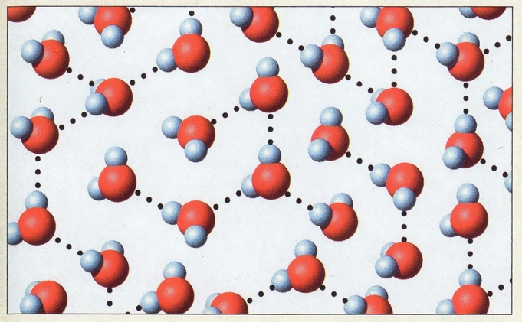
水：液体（液相） liquid phase: water
水の性質
Source: The Atmosphere An Introduction to Meteorology, 10th Ed By F. K. Lutgens and E. J. Tarbuck

Slide 24
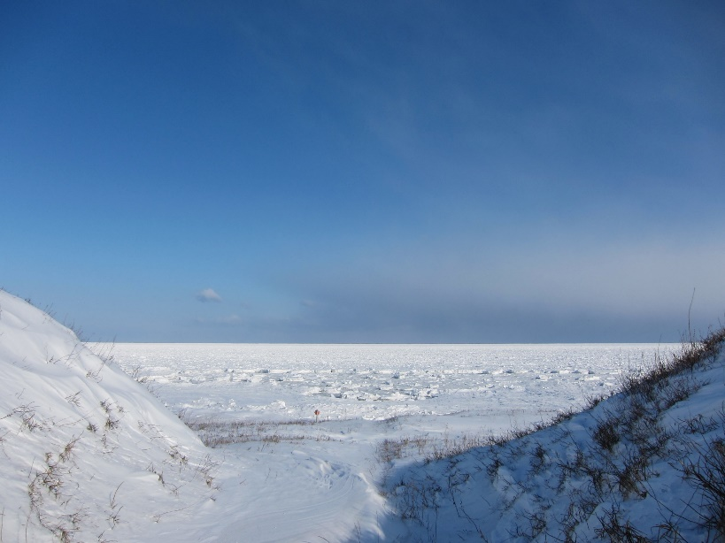
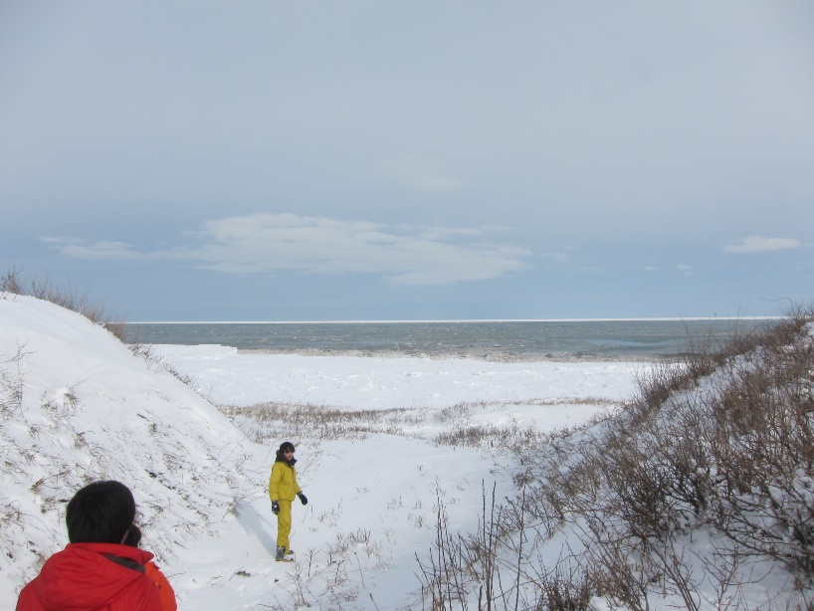
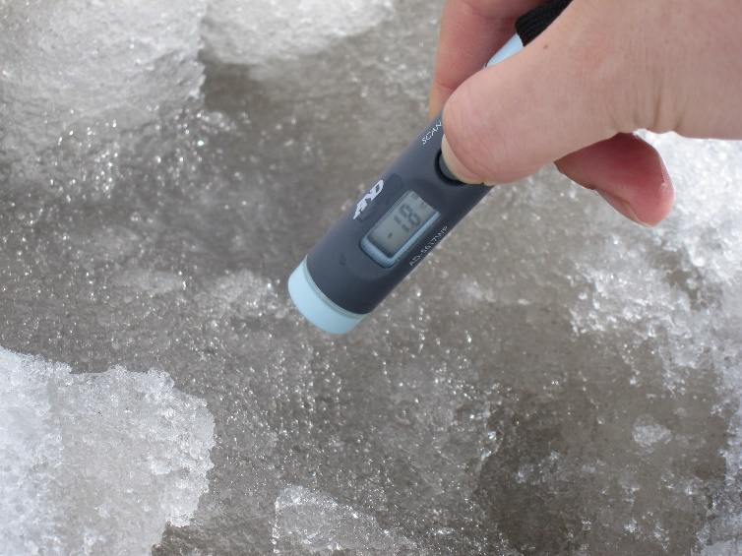
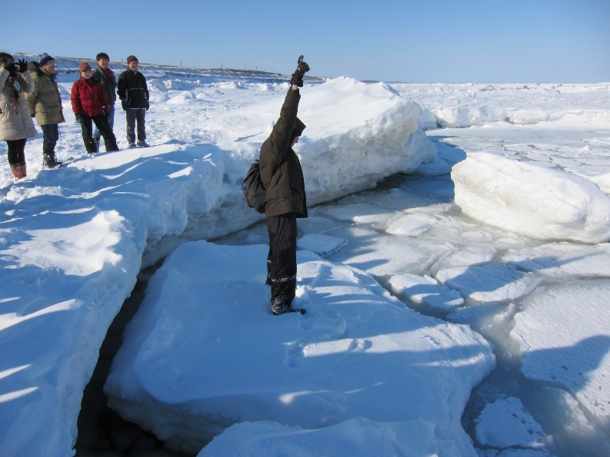
海氷は水に浮く
減少しても海面水位は上がらない
水の性質
2011年2月 北海道斜里町にて
2015年3月 北海道斜里町にて

Slide 25
水の性質
潜熱（相変化の際の熱）が大きい
水の性質
蒸発熱 L_{v}
2.50 x 10⁶ J/kg
～600 cal/g
融解熱 L_{f}
3.34 x 10⁵ J/kg
～ 80 cal/g
昇華熱 L_{s}
2.83 x 10⁶ J/kg
～680 cal/g
水蒸気:Water vapor
（気体）
Lv
Ls
水:Water
（液体）
氷: Ice
(固体）
Lf

Slide 26
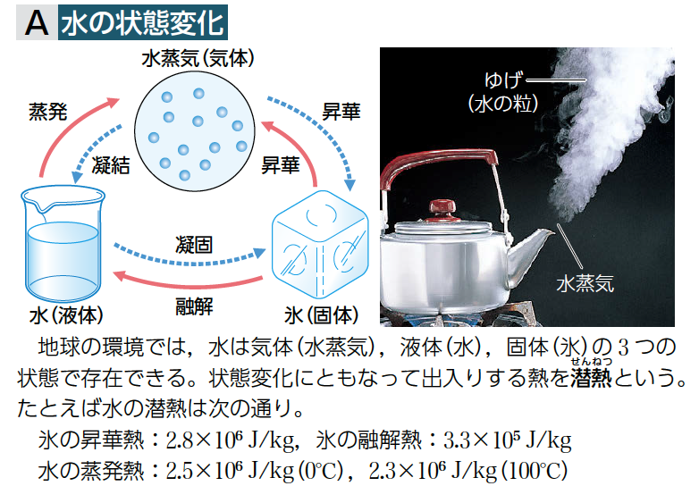
水の性質
「新地学図表」 p154

Slide 27
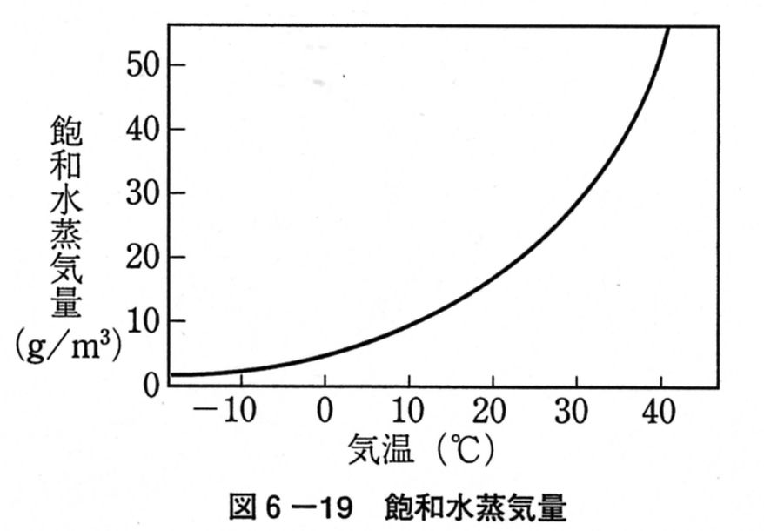
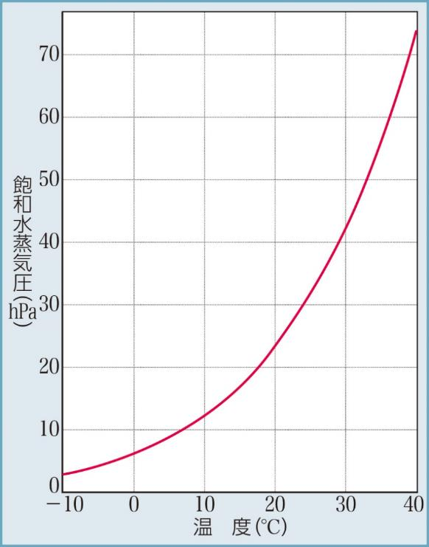
飽和水蒸気量は気温とともに指数関数的に増加
相対湿度は水蒸気量／飽和水蒸気量
大気中の水蒸気
圧力でも
同様
「新しい高校地学の教科書」より

Slide 28
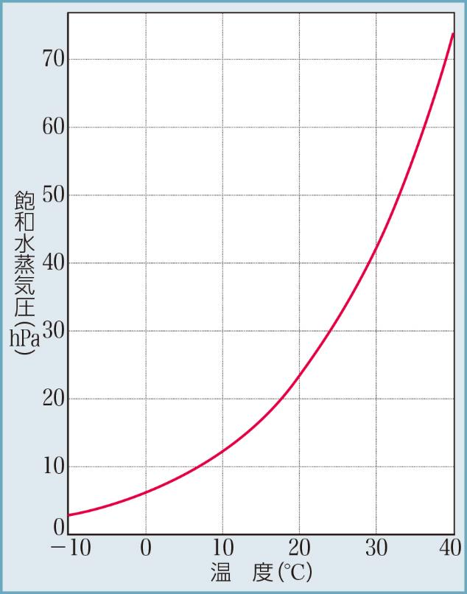
飽和水蒸気量は気温とともに指数関数的に増加
相対湿度は水蒸気量／飽和水蒸気量
大気中の水蒸気
圧力でも
同様
「新地学図表」 p154

Slide 29
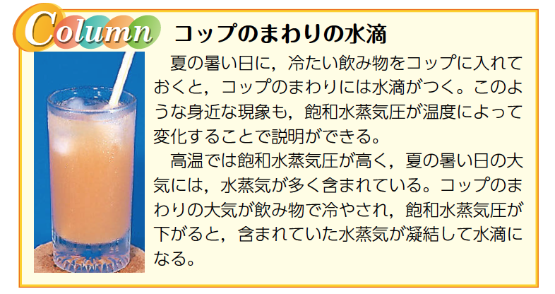
飽和水蒸気量は気温とともに指数関数的に増加
相対湿度は水蒸気量／飽和水蒸気量
大気中の水蒸気
「新地学図表」 p154

Slide 30
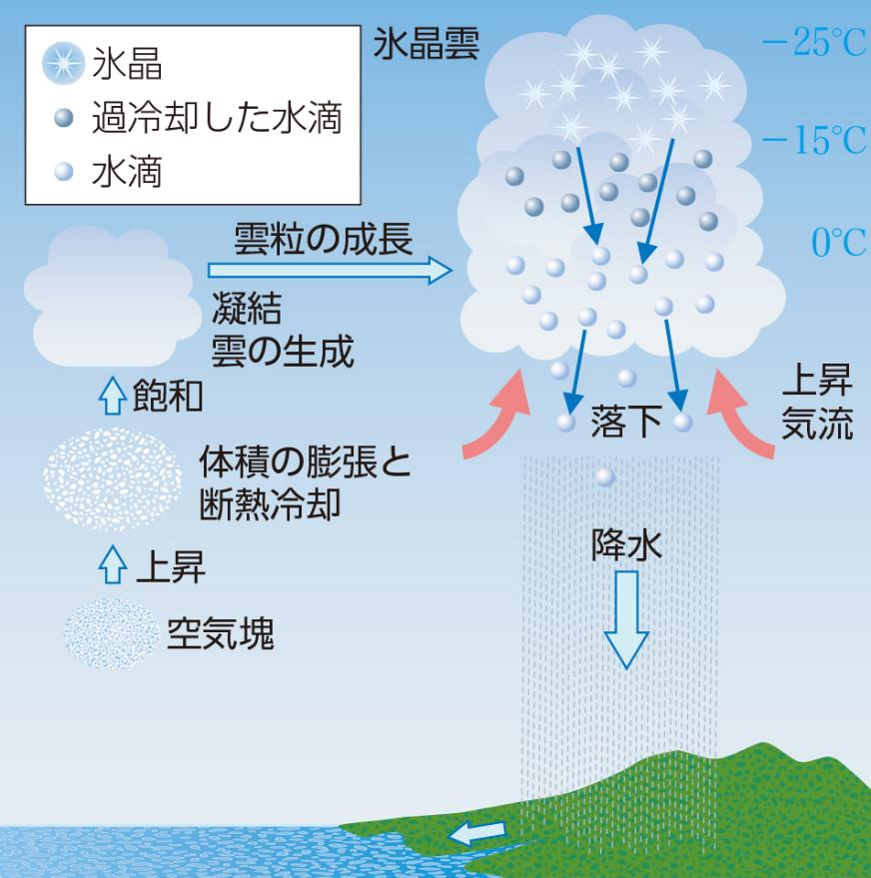
上昇 → 冷却 → 飽和 → 雲粒
典型的な
雲のでき方
「新地学図表」 p154

Slide 31
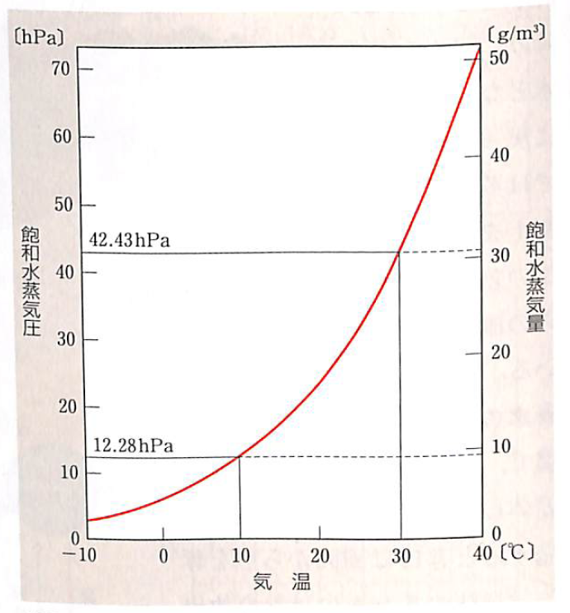
知っておきたい原理３
雲が発生すると熱が発生する
  気体が液体に相変化するためには熱エネルギーを周囲に出さなければならない
  従って，雲が発生するときには雲の中の空気は熱エネルギーを得て，雲の中の気温が上がる
  物理用語では凝結熱と呼ばれる．気象用語では潜熱とも呼ばれる．
凝結する
啓林館「地学基礎」より

Slide 32
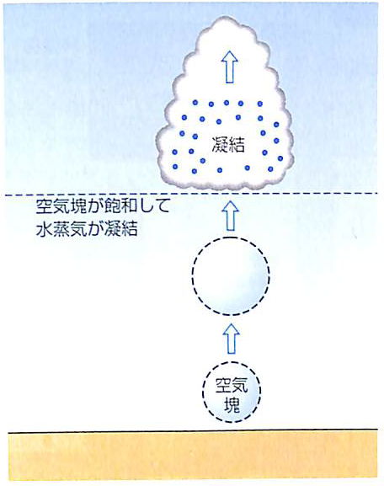
湿潤断熱減率
知っておきたい原理４
飽和した空気塊は0.5℃/100mの割合で温度が減少していく(湿潤断熱減率)
露点温度
熱
熱
飽和していない空気塊は1℃/100mの割合で温度が減少していく(乾燥断熱減率)
空気塊の温度
Notes:
左下にIB135

Slide 33
湿潤断熱減率
・気温25℃，露点温度15℃の空気塊を強制的に
上昇させた時を考えてみる．
乾燥！
乾燥断熱
減率
・不飽和なので飽和するまで乾燥断熱減率に
従って気温は低下する．
・飽和後は湿潤断熱減率に従って気温が下がり
ながら上昇する．
凝結しながら上昇
・内部の水蒸気が無くなった後は
乾燥断熱減率に従う．
飽和！
持ち上げ凝結高度
LCL
空気塊の温度低下
高度
空気塊
気温
15℃
27℃

Slide 34
周囲より冷くなるため浮力を失う
観測された気温の状態で，下層空気
を断熱的に持ち上げてみると・・・・
浮力を得るため
自発的に上昇
周囲の気温より暖かいため，
空気塊は浮力を持つ
自由対流高度
LFC
空気塊の温度が周囲の
気温と同じになる
強制的に持ち上げる
必要がある
飽和後は湿潤断熱熱減率
で気温減少
持ち上げ凝結高度
LCL
飽和まで乾燥断熱減率
で気温減少
高度
気温

Slide 35
同じ気温の状態でも，大気が湿っている場合は各高度はどうなるか？
湿っている＝飽和しやすい大気
露点温度が高い
凝結高度・自由対流高度の高さが低くなる
自由対流高度
LFC
持ち上げ凝結高度
LCL
高度
気温

Slide 36
地上気温と露点温度は同じでも，上空の
気温の状態が異なる場合はどうなるか？
・すぐに気温が低くなる様な大気の状態を
考えてみる
＝＞相対的に地上気温が高い事になる
・地上気温と露点温度が同じ
＝＞凝結高度は変わらない
・しかし，自由対流高度にはすぐに達しやすい状態
自由対流高度
LFC
持ち上げ凝結高度
LCL
高度
気温

Slide 37

対流・積乱雲が発達しやすい条件
・日射によって地上が暖められた時
＝＞不安定になりやすい．
・暖かく湿った空気が下層に入ってきた時
＝＞凝結しやすく，自由対流・持ち上げ凝結高度が低くなる
・上空に寒気が入ってきたとき
＝＞自由対流高度に達しやすい．
1 km

Slide 38
学んだ事を踏まえてもう一度積乱雲の写真を
http://wall.kabegami.com/word/%E7%A9%8D%E4%B9%B1%E9%9B%B2?page=6 より

Slide 39
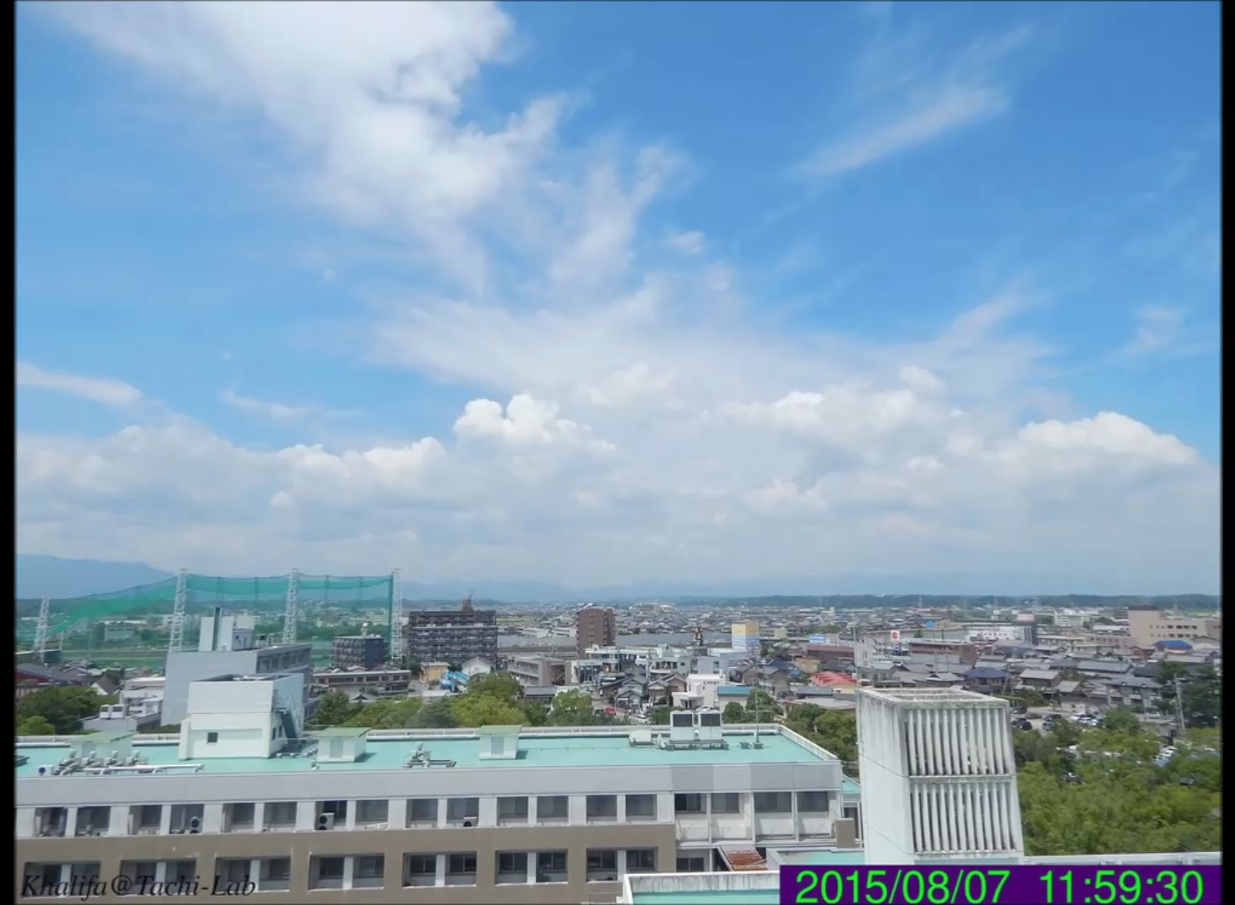
雲の発達の動画
画面右半分の空に注目

Slide 40
冬の冷え込んだ朝を考える
日中のよくある状態
晴れた夜の状態
I_{E}
σT_{a}⁴
雲
T_{a}
σT_{a}⁴
σT_{g}⁴
σT_{g}⁴
地表
T_{g}
地表
T_{g}
地面は太陽放射や雲からの
放射で暖まるorバランスしている．
（温室効果を受けている）
太陽・雲からの放射がなく
地面は赤外放射を出し続ける
＝＞地面温度は下がっていく
＝＞下層の大気は冷える
放射冷却

Slide 41
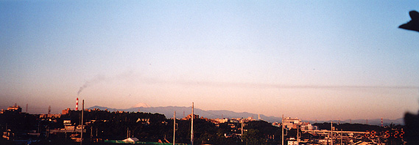
高度
冬の朝など，大気が安定している場合
雲の無い日は放射冷却によって地面付近
は冷やされた大気の層ができる．
（接地）逆転層
200 m
・高度とともに温度が上がる層
・逆転層以下では汚染物質など
が留まりやすい
安定
気温

Slide 42
雨・雪・雨雲の一生について

Slide 43
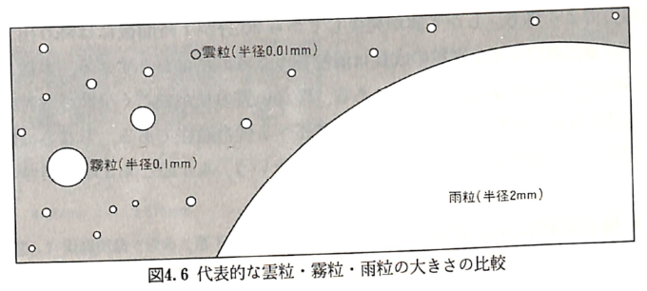
雲粒，雨粒とは?
雲粒：半径0.001～0.01mm程度の水滴
雨粒：半径1mm程度の水滴
半径が雲粒の100倍なので，
体積でみるとその3乗になる．
一つの雨粒を作るには100万個の雲粒が必要
ただ凝結するだけで，雨を降らすのは難しい
効率よい雨粒の成り立ちの違いで雨の種類が分かれる

Slide 44
雲の核と雨粒の発達
雲の核（凝結核）・・・巻き上げられた土壌粒子（陸上）
波しぶきによってできた塩の粒（海上）
（海塩粒子）
＊エアロゾルとも呼ばれる．
粒の大きい凝結核から，大きめの水滴ができる．
＝＞小さい水滴に比べ，落下速度が大きい
水滴大
空中に色々な大きさの水滴があり，
それぞれ落下速度が異なる．
水滴小

Slide 45
雲の核と雨粒の発達
雲の核（凝結核）・・・巻き上げられた土壌粒子（陸上）
波しぶきによってできた塩の粒（海上）
（海塩粒子）
＊エアロゾルとも呼ばれる．
粒の大きい凝結核から，大きめの水滴ができる．
＝＞小さい水滴に比べ，落下速度が大きい
水滴大
衝突過程
落下の早い水滴は
遅い水滴に追いつき
衝突する．
水滴小

Slide 46
雲の核と雨粒の発達
雲の核（凝結核）・・・巻き上げられた土壌粒子（陸上）
波しぶきによってできた塩の粒（海上）
（海塩粒子）
＊エアロゾルとも呼ばれる．
粒の大きい凝結核から，大きめの水滴ができる．
＝＞小さい水滴に比べ，落下速度が大きい
衝突した水滴が
くっつき大きな
水滴になる．
水滴大
衝突過程
併合過程
水滴小

Slide 47
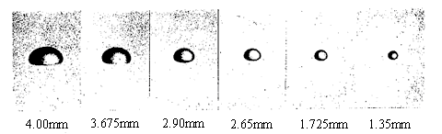
雲の核と雨粒の発達
雲の核（凝結核） ・・・巻き上げられた土壌粒子（陸上）
波しぶきによってできた塩の粒（海上）
（海塩粒子）
粒の大きい凝結核から，大きめの雲粒ができる．
＝＞小さい雲粒に比べ，落下速度が大きい
衝突した水滴が
くっつき大きな
水滴になる．
水滴大
衝突過程
併合過程
水滴小

Slide 48
2種類の雨
・暖かい雨
海塩粒子が主な凝結核となっている．
水蒸気が水滴となってそのまま雨となる．
比較的高さの低い積雲から降る雨．
主に熱帯で降ることが多い
・冷たい雨
雲中で氷が作られ，落下する際に融けて雨となる
背の高い積乱雲などで降る雨．
日本の雨はこの雨が多い．

Slide 49
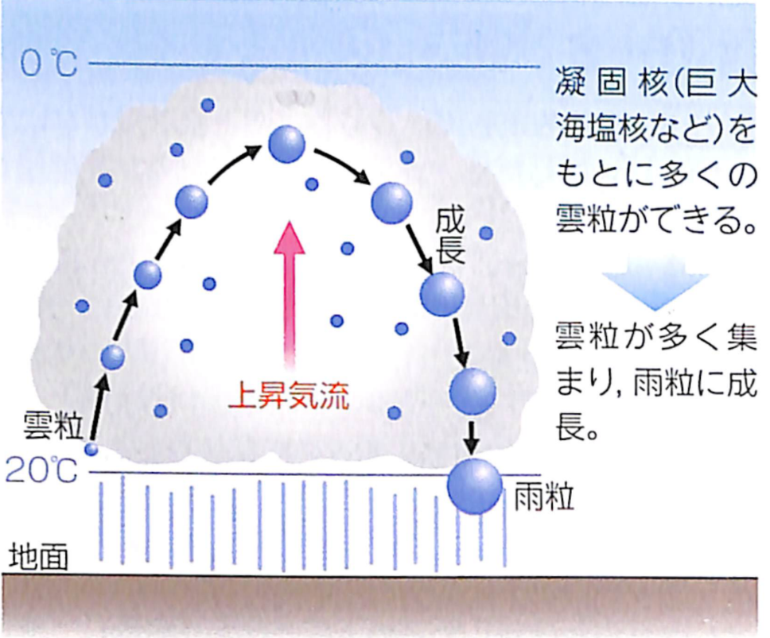
暖かい雨の模式図
雲の中の温度が0度
よりも高く，氷粒子を
含んでいない雲から
雨がふる．
飛行機で1tの水をまくと，100万tの雨をふらせられるとか

Slide 50
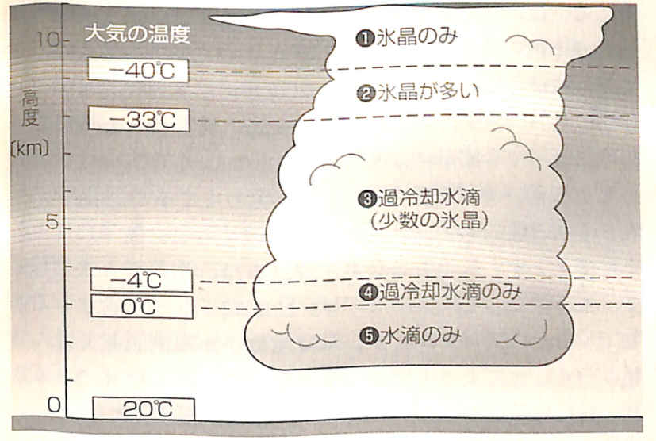
冷たい雨と雪の元
氷でできた雲粒・・・・・・氷晶が雨のもと．
実は上空で0度以下になっても水滴はなかなか凍らない．
＝＞過冷却水という状態にある
過冷却水が凍るのは
-33度以下
-33度以上で氷晶を作るためには氷晶核が必要
＝＞氷晶核は火山灰や黄砂などの鉱山物質が多い

Slide 51
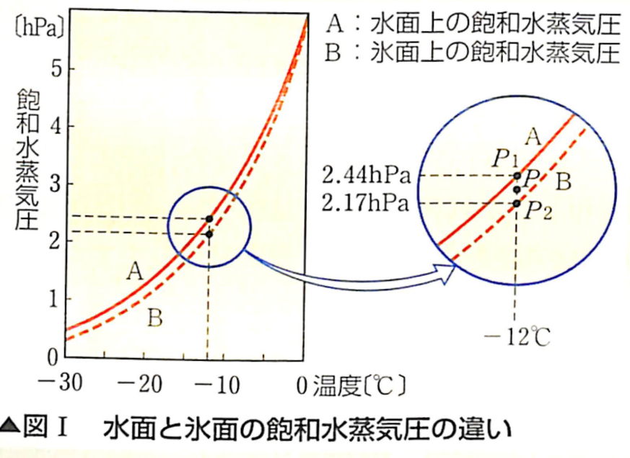
氷晶の成長～過冷却水とのコラボ
過冷却水の飽和水蒸気圧は，氷晶よりも少し大きくなる．
P点では
水滴に対して不飽和
↓
過冷却水は蒸発する
氷晶に対して過飽和
↓
水蒸気昇華する
（気体＝＞固体）
↓
氷晶が大きくなる

Slide 52
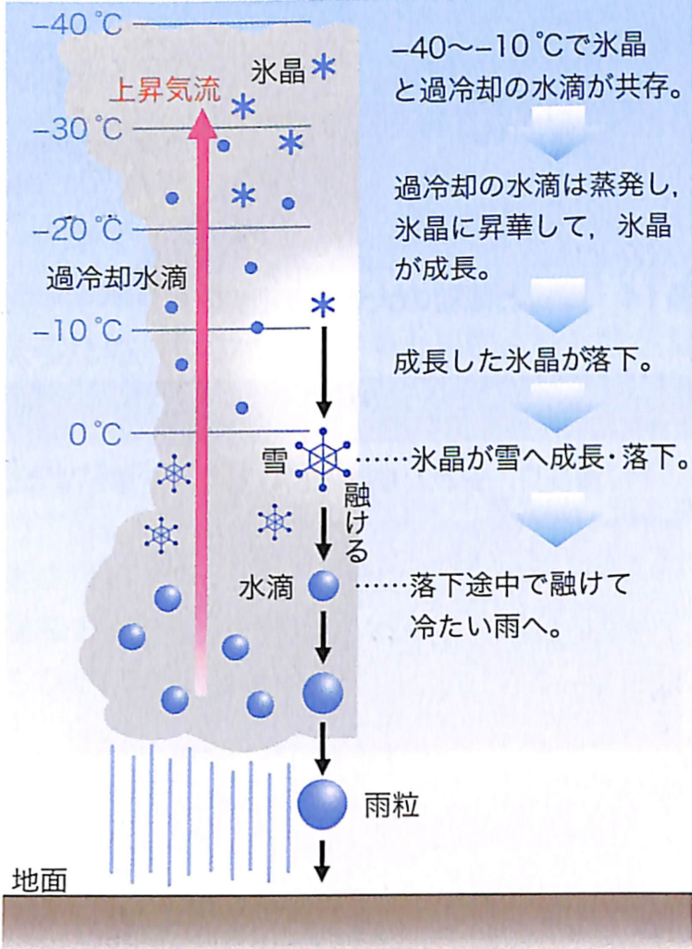
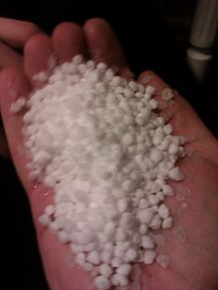
冷たい雨と雪の降り方
落下する氷晶が成長すること
で「雪」となる．
雪がふる目安
5500mで-30度以下
1500mで-6度以下
地上で気温2度以下の時
霰（あられ）は氷晶が
落下と上昇を繰り返す
事で成長した結果．

Slide 53
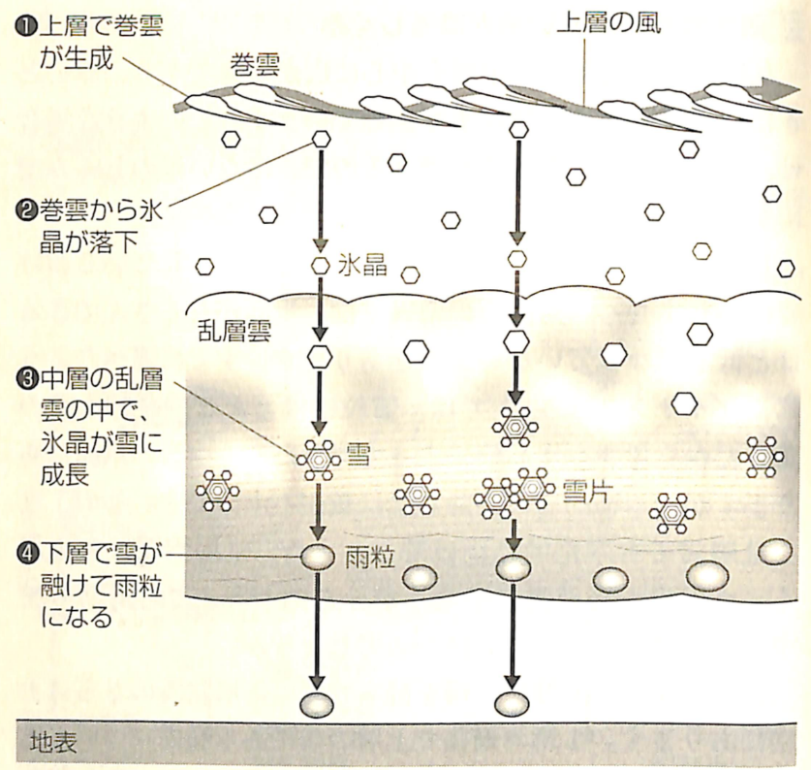
背の高い積乱雲以外でも冷たい雨は降る
巻雲・・・・全て氷晶でできている．＝＞雨の元
巻雲から氷晶が落下することで層雲でも冷たい雨を降らせる

Slide 54
雨雲の一生：減衰期
成長期
・自由対流高度に達した空気が上昇
・凝結により雲内は周囲より暖かい
・浮力を得るので上昇流となっている．
・雲粒・雨粒も上空へと運ばれる

Slide 55
雨雲の一生：減衰期
成長期
成熟期
・自由対流高度に達した空気が上昇
・凝結により雲内は周囲より暖かい
・浮力を得るので上昇流となっている．
・雲粒・雨粒も上空へと運ばれる
・成長した雨粒の落下で雨がふる

Slide 56
雨雲の一生：減衰期
成長期
成熟期
・自由対流高度に達した空気が上昇
・凝結により雲内は周囲より暖かい
・浮力を得るので上昇流となっている．
・雲粒・雨粒も上空へと運ばれる
・成長した雨粒の落下で雨がふる
・雨粒の落下は周囲の空気を
引きずり，下降流を作る．
＝＞下降流と上昇流が両方存在

Slide 57
雨雲の一生：減衰期
成長期
成熟期
・自由対流高度に達した空気が上昇
・凝結により雲内は周囲より暖かい
・浮力を得るので上昇流となっている．
・雲粒・雨粒も上空へと運ばれる
・成長した雨粒の落下で雨がふる
・雨粒の落下は周囲の空気を
引きずり，下降流を作る．
＝＞下降流と上昇流が両方存在
・雨は蒸発して周囲の空気を冷やす．
（冷気ドームとも呼ばれる）
＝＞重くなるので下降流強化
＋下層で小高気圧を作る．

Slide 58
雨雲の一生：減衰期
成長期
成熟期
・自由対流高度に達した空気が上昇
・凝結により雲内は周囲より暖かい
・浮力を得るので上昇流となっている．
・雲粒・雨粒も上空へと運ばれる
・成長した雨粒の落下で雨がふる
・雨粒の落下は周囲の空気を
引きずり，下降流を作る．
＝＞下降流と上昇流が両方存在
・雨は蒸発して周囲の空気を冷やす．
（冷気ドームとも呼ばれる）
＝＞重くなるので下降流強化
＋下層で小高気圧を作る．
減衰期
降水による下降流で上昇流が
断たれるので，発達がとまる

Slide 59
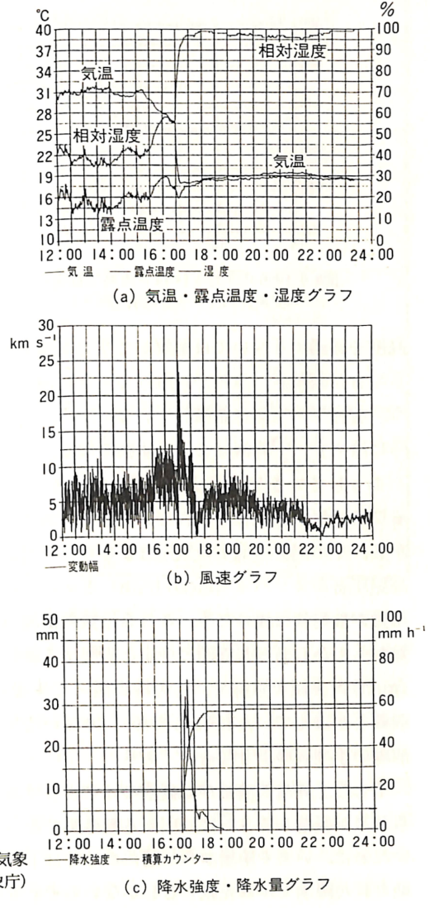
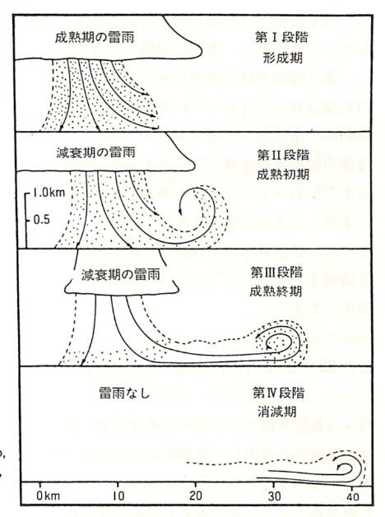
成熟期の突風と温度変化
一般気象学
・強い下降流は地面付近で放射状に流れる
＝＞冷気外出流
・冷気外出流は周囲の空気と衝突する
＝＞ガストフロント
急激な温度低下と，強い風は雨雲が来る知らせ

Slide 60
世界の降水分布と風（図は次頁）
熱帯で降水量が多い
亜熱帯では降水量が少ない
中緯度の温帯低気圧の通り道で多い
亜熱帯には高気圧があり、赤道よりで偏東貿易風が吹く。
中緯度では概ね西風（東に向かって吹く風）
季節により風向が大きく変わる場所がある。インドとか東アジア

Slide 61
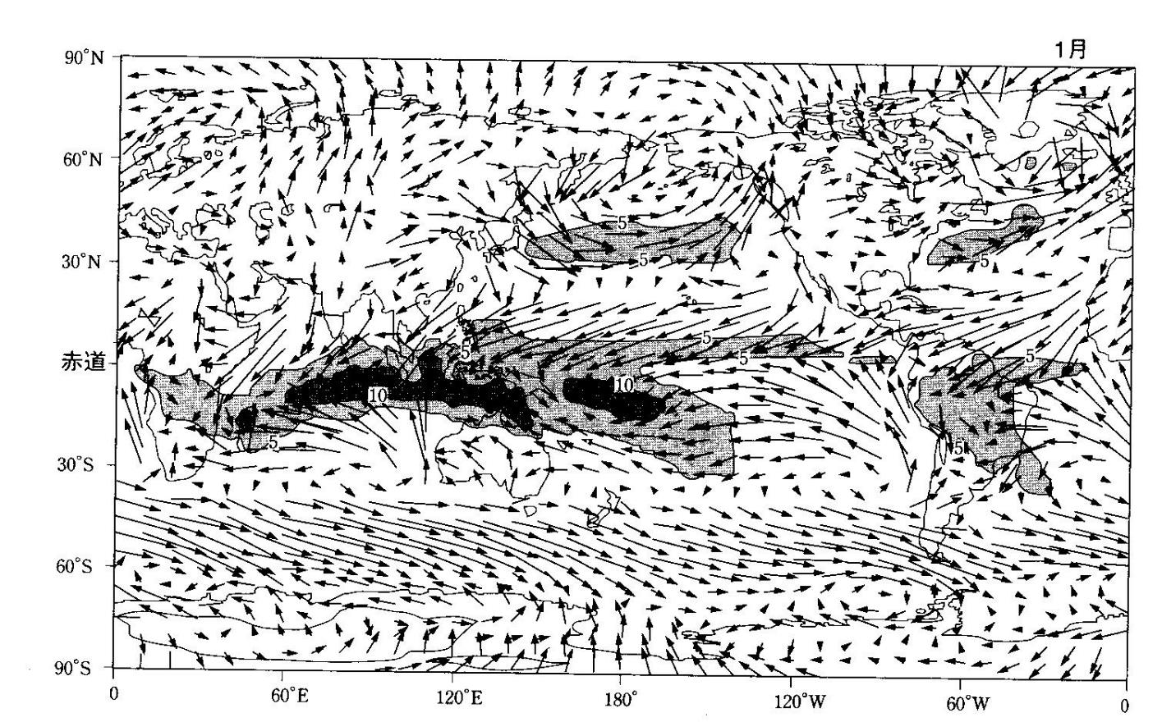
地表風系(矢印)と降水量(影) [１月]
ITCZ（熱帯収束帯）, SPCZ（南太平洋収束帯）, Storm Tracks

Slide 62
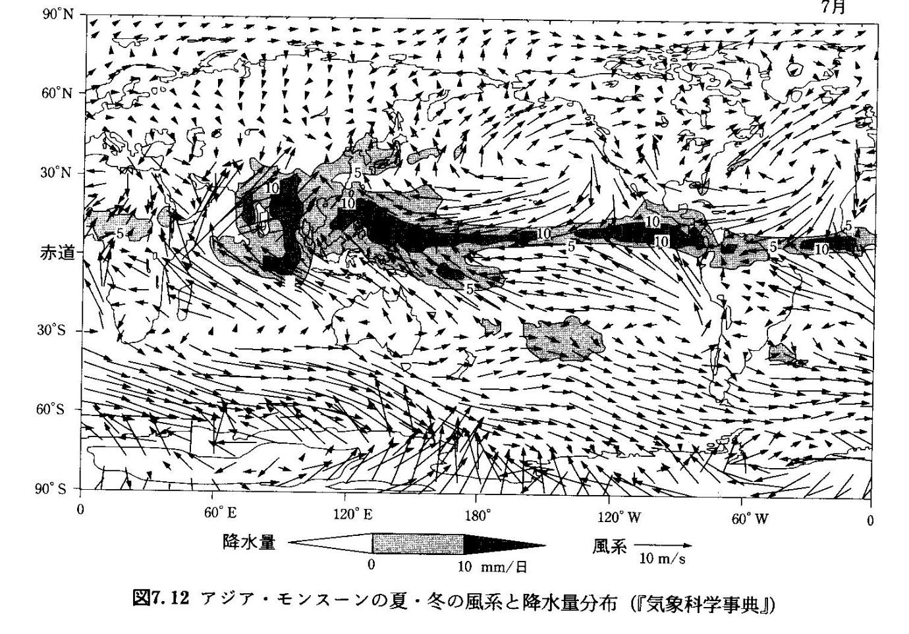
地表風系と降水量 [７月]
モンスーン（monsoon）,ソマリジェット, ITCZ（熱帯収束帯）,

Slide 63
地球上の水収支
地球全体としては，年平均降水量と年平均蒸発量はつりあっている．両者はほぼ等しい．
陸地全体では降水量のほうが蒸発量より多い．余り（降水量ー蒸発量）は河川として海洋へ輸送される．
海洋全体では蒸発量のほうが降水量より多い．不足分は陸地から河川として海洋へ流入する．

Slide 64
地球の水収支
Global water
cycle mm/year
1100 mm/year × 海洋面積＝
2700 mm/year × 陸地面積
海洋上大気
Atmosphere
over Ocean
陸上大気
Atmosphere
over land
Atmospheric
transport
750
480
1180
1070
River
海洋
Ocean
陸
Land

Slide 65
年平均降水量・蒸発量
1000 mm およそ １m
年平均蒸発量と降水量（mm）
 | 北半球 | 南半球 | 全地球平均
年蒸発量 | 944 | 1064 | 1004
年降水量 | 1008 | 1000 | 1004
大気中の水蒸気は正味、南北半球どちらに向かう？

Slide 66
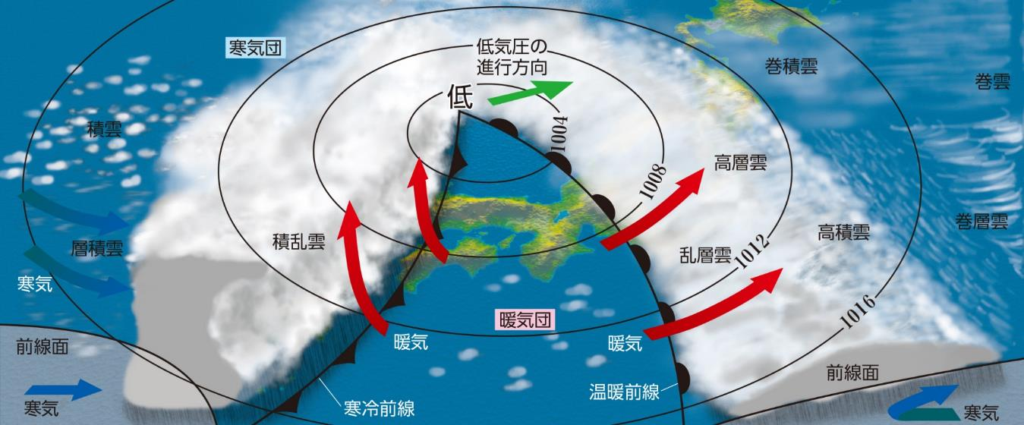
温帯低気圧 extratropical cyclone
低気圧の周りの風は反時計回り（北半球では）
温帯低気圧
温帯低気圧は南北に温度傾度がある中緯度で発生・発達
寒気と暖気の境の前線を伴う事が多い．
上空の西風ジェット（偏西風）により西から東に進む
新地学図表 p164

Slide 67
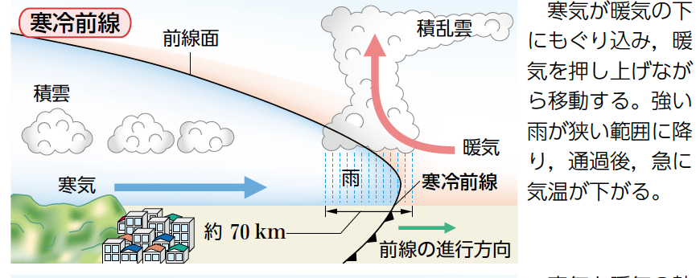
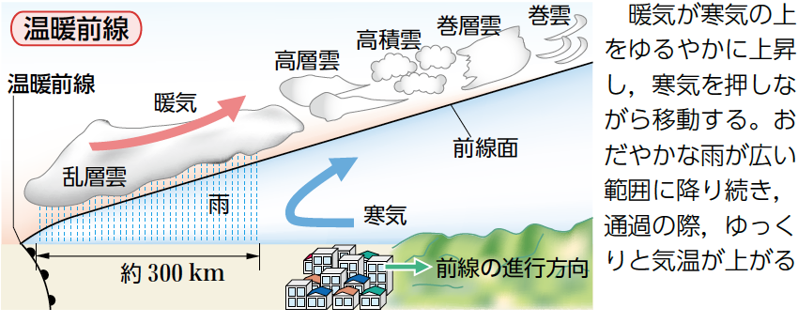
温帯低気圧

Slide 68
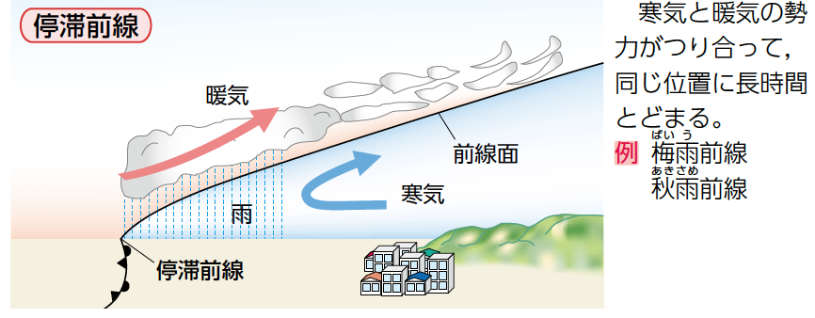
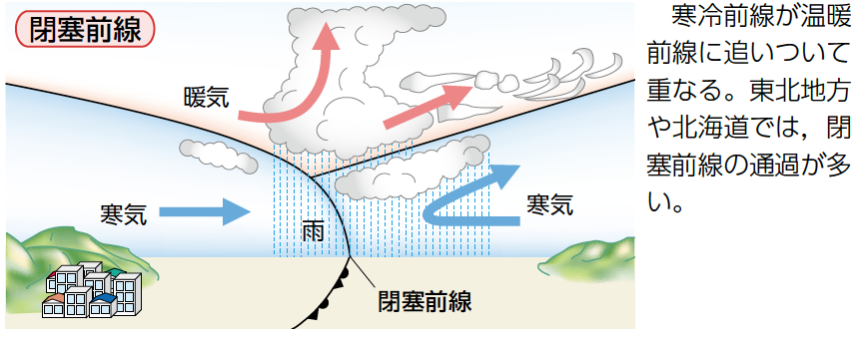
温帯低気圧

Slide 69
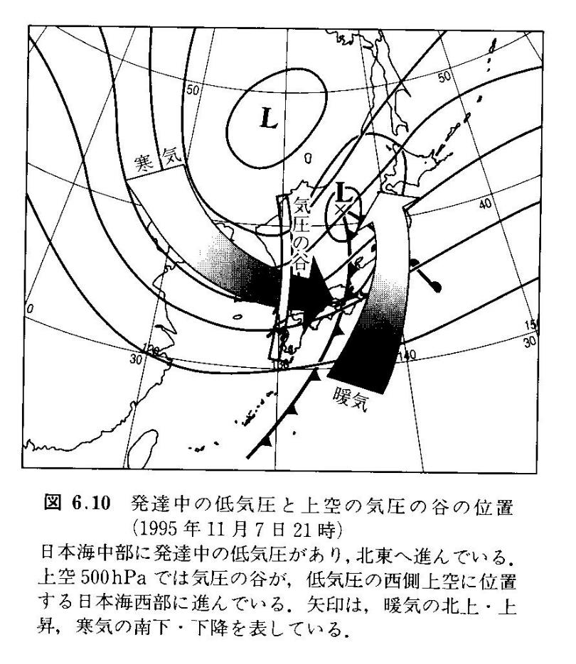
温帯低気圧
温帯低気圧：Extra-tropical cyclone
水平に温度傾度があるところで発達する
暖気が上昇・北上
寒気が下降・南下
→
上昇・下降：位置のエネルギーが運動エネルギーに変わる
北上・南下：北に（極方向へ）熱を輸送する．

Slide 70
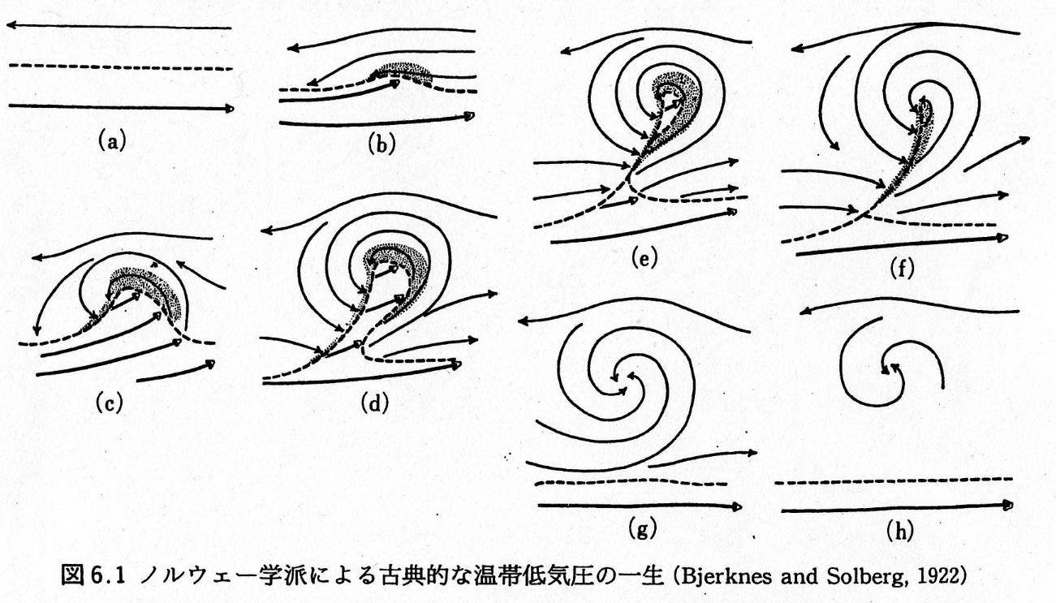
ノルウェー学派による古典的な温帯低気圧の一生
（例えば、Bjerknes and Solberg, 1922）
温帯低気圧
小倉義光著「総観気象学入門」より

Slide 71
爆弾低気圧 (Bomb)
温帯低気圧
急激に発達する温帯低気圧
(Sanders and Gyakum, 1980)
２４時間で２４hPa 低下
緯度６０度基準：sinΦ で補正：
４５度では 19.6 hPa
大陸の東海上で多い。

Slide 72
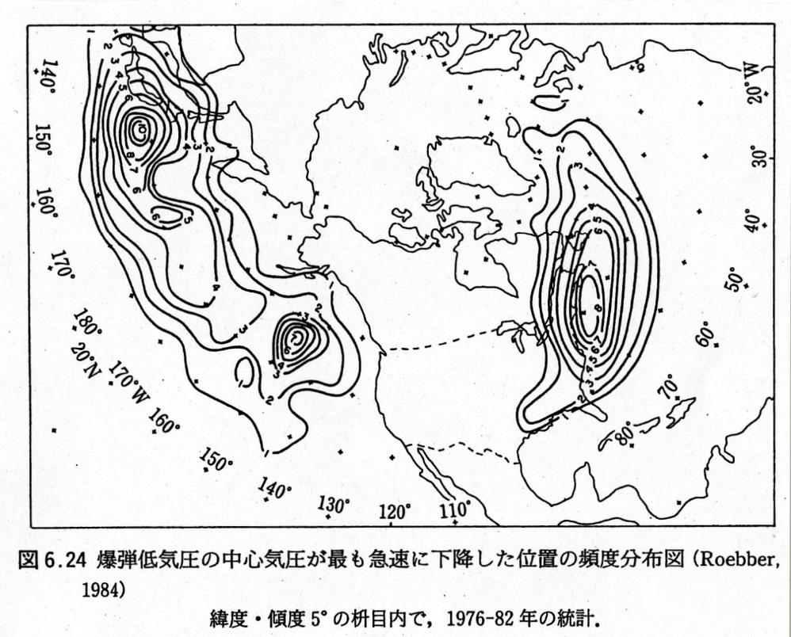
爆弾低気圧 (Bomb)
温帯低気圧
小倉義光著「総観気象学入門」より

Slide 73
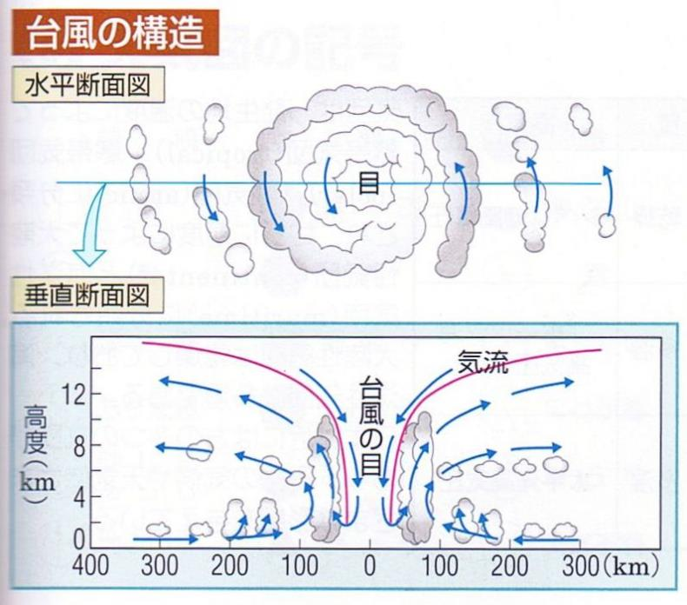
熱帯低気圧
熱帯低気圧 Tropical cyclone:
北西太平洋で発生し最大風速が17.2m/s以上のものを台風という。
雲の中で凝結加熱
中心が暖かくなる
中心気圧低下
風が強くなる
蒸発による水蒸気増加
雲の中で凝結加熱
。。。。。。→
水蒸気を燃料とするエンジン
暖気核（中心が暖かい）
地学図表（旧版）

Slide 74
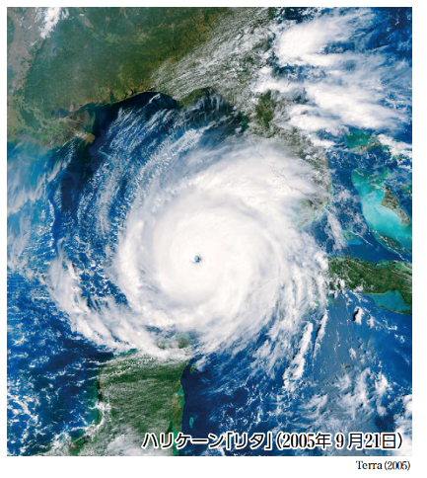
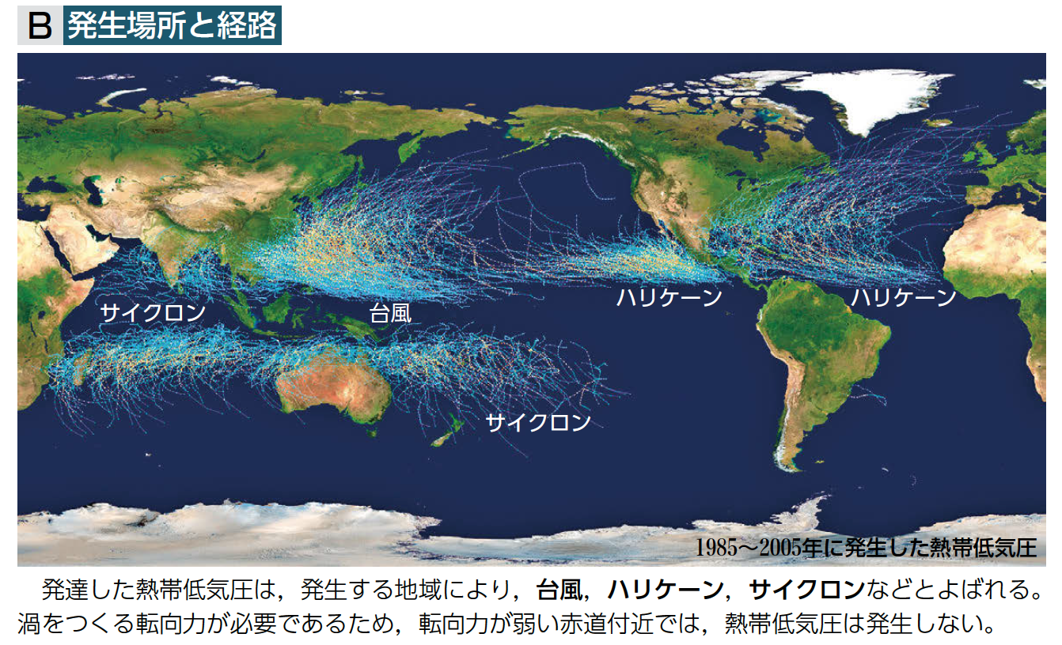
熱帯低気圧
熱帯低気圧 Tropical cyclone: 暖かい熱帯海洋上で
発生・発達．赤道では発達しない最大風速17.2m/s以上を台風
地域で別々の名前：台風，ハリケーン，サイクロン
雲の中で凝結加熱
中心が暖かくなる
中心気圧低下
風が強くなる
蒸発による水蒸気増加
雲の中で凝結加熱
。。。。。。→
水蒸気を燃料とするエンジン
暖気核（中心が暖かい）
新地学図表 p165

Slide 75
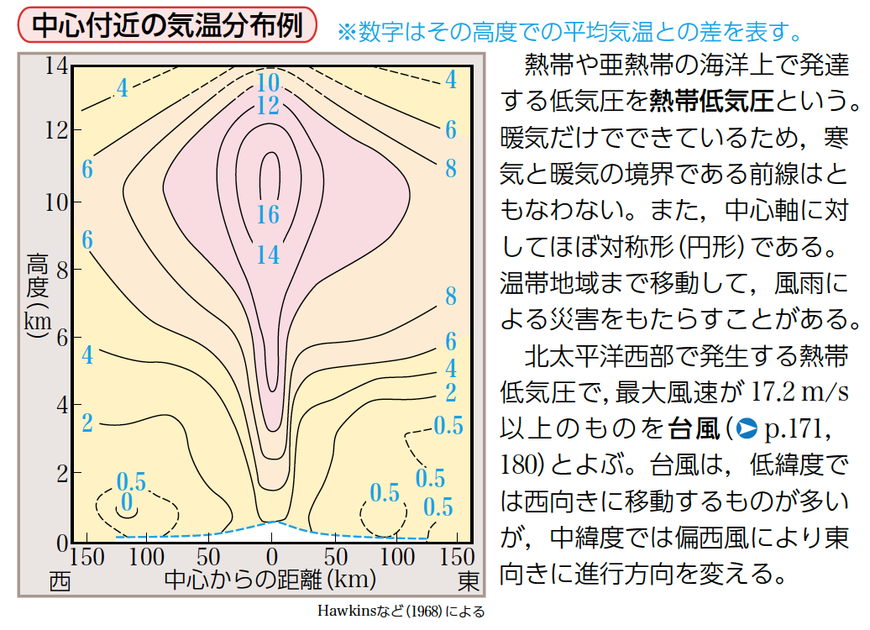
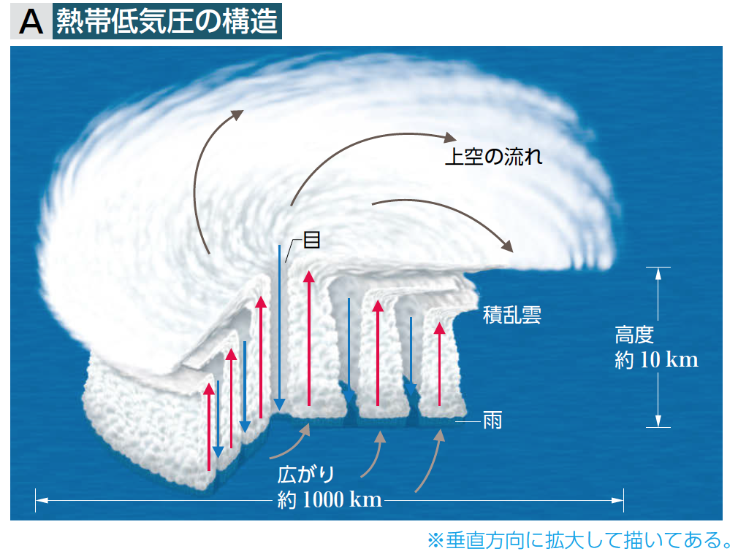
熱帯低気圧
台風（熱帯低気圧に共通）の構造
暖気核
「新地学図表」 p165

Slide 76

「新地学図表」 p165

Slide 77

台風２０１４年１９号
NASA HPより

Slide 78


図1 (a) 2013年9月15日9時の地上天気図。(b) 同9月16日21時。等値線は海面気圧（2 hPa間隔）,矢印は地上風を示す。矢印の長さは風速に比例し、欄外の右下の矢印が風速20m/s。（水平分解能の粗いデータから作図したので平滑化されている。15日9時および16日21時の実際の中心気圧はいずれも980 hPa。気象庁データ使用）
台風が温帯低気圧化したケース

Slide 79


図2 図１と同じ時刻の500 hPa天気図。等値線は気温を1 K間隔で示す。矢印は風。欄外の右下の矢印が風速30m/sを示す。（気象庁データ使用）
台風は中心に暖気核を持つ
水蒸気凝結加熱がエネルギー源
温帯低気圧は前線を持つ
寒気と暖気の差がエネルギー源

Slide 80

何か質問があればお気軽にどうぞ
yuta.a468@gmail.com
研究室のHPもあります
『三重大 気象』で検索してね
ちなみにTwitter，Facebookもあります．『いいね！』してね
くもマン⇒

